Slide 1
ペルソナ設定

Slide 2
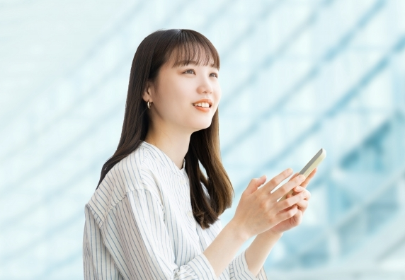
ペルソナ (教師)
英語に苦手意識があったが、高校時代にある英語教師のわかりやすい指導により英語が得意になった。大学入学後は塾講師としてアルバイトを行い、自身が教えることが好き・得意であると理解する。在学中に教職を取り、大学卒業とともに地元の私立高校に常勤の副担任・英語科教師として着任。高校は生徒の人数が約1500人と規模が大きく、1学年12クラスもあるため、学校の設備や生徒の名前を覚えることに苦戦している。生徒と年が近いこともあり、人気者となる。バレー部の副顧問も担当しており、休日に大会などで出勤することも多く、ワークライフバランスの面で不満がある。
生活：通勤は車で20分の見込みだが、朝は道が混雑してより時間がかかることがしばしばある。勤務時間は8：00～17：00だが、実際には7：00過ぎには出勤し、帰りは19：00ごろになることが殆どである。土曜も授業や部活があるため、休みは日曜と不定で平日があるのみ。休みの日はストレス発散のためブレイクダンスをしている。しかし、趣味でより体力を使ってしまうため、新しいインドアな趣味を模索中。
氏名：神田 綾香（かんだ あやか）
年齢：23歳
職業：私立高校教員
収入：300万
学歴：大卒
出生：茨城県
家族：両親と弟。実家暮らし
特徴：面倒見がよい。新卒で同じ学校に配属された仲間がおらず、少し孤独を感じている。残業が多く、勤務時間に不満を感じている。生徒とのコミュニケーションが楽しく、それを励みに仕事に取り組んでいる。
不満：休む時間がない。授業以外の仕事が想像していたよりも多く、日々残業しなければならないことがストレスとなっている。家に帰ってからも授業準備をしなければいけないことも多く、自分の時間がなかなか取れない。昔の友人と遊びたい気持ちはあるが、忙しさや疲れのため自分からはなかなか声をかけられない。
満足：教え子の成績が上がることが喜びに繋がっている。仕事帰りにコンビニスイーツを買って、デザートにするのが日々の楽しみ。音楽を聴くのが好きなので、通勤時に車内で聞くことも楽しみの一つ。
欲求：授業時間外の準備や小テスト作成などの負担を軽くしたい。生徒の成績や学習のモチベーションを高めて、英語学習を楽しいと感じてもらいたい。数年のうちには担任となって、より自分の受け持つ生徒と深くかかわり、進路指導なども行ってみたい。
LINE：毎日。余裕のない日は返信できないこともある。
X：情報収集用。見るのみ。
Instagram：スイーツ・カフェの情報収集メイン。たまに投稿もする。
Facebook：登録のみ。
YouTube：余暇時間にダンス動画を見ることが多い。
TikTok：在学時代はたまに友達と投稿していた。今は見るのみ。
BeReal：怖くて利用していない。

Slide 3
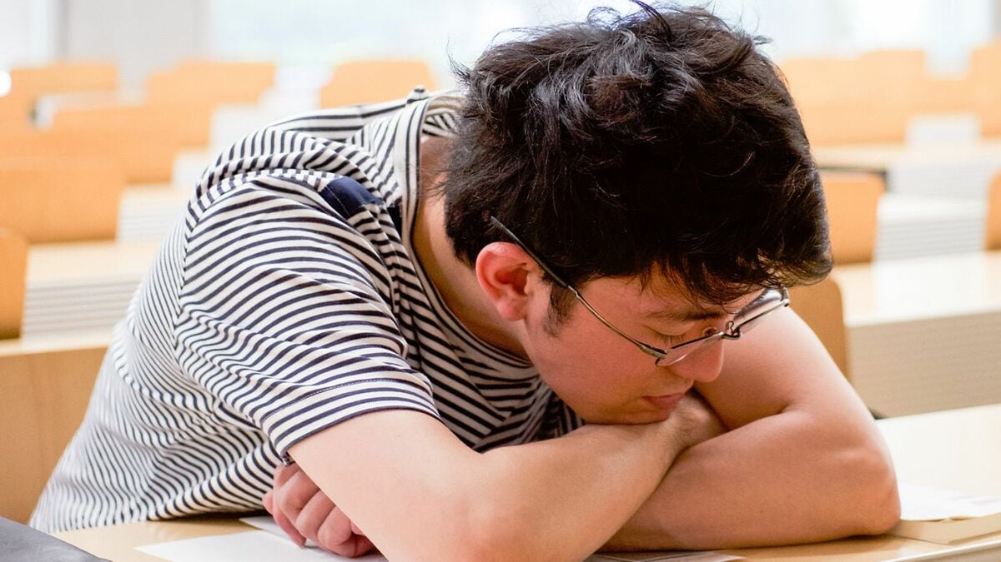
ペルソナ（苦手な子）
親に言われ中学受験をし、私立中学校に入学する。受験成功後は自信もついて学校も楽しんでいたが、入学後に周りとの学力差に悩み趣味に没頭した結果落ちこぼれてしまう。その過程で自信を無くし学校もつまらなく思うようになった。両親には厳しく学業のことを言われるわけではないので、とりあえず学校に行っているだけの状態。受験が簡単なのと家から近いという理由で、私立高校に進学。興味のある生物の授業のテストは平均点以上は取れているなど、好きなことには力が入るタイプ。
生活：学校まで自転車で20分ほどの私立高校に通っている。eスポーツ部に入っていて週2回放課後に活動がある。部活が無い日は、帰ってゲームやyoutubeをしていることが多い。土日は家族と出かけることもあるが、基本インドアなので自分の部屋で遊んでいる。時々友達と出かけることもあるが稀。
氏名：唐沢優斗 からさわゆうと
年齢：16歳
職業：高校１年生
収入：なし
学歴：私立中学校卒
出生：東京都
家族：両親２人との３人暮らし
特徴：シャイな性格で、高校１年生になりたてでなじめずに緊張している。趣味の合う仲のいい友達が一人いて、いつもその人とゲームをしている。勉強は好きではない。
不満：勉強に自信が無いので日々の課題、中間・期末考査がストレスになってしまっている。テスト期間に勉強しようとしても、何から手を付けたらいいかわからなくなってしまい、良い結果には繋げられていない。学校側やクラスの雰囲気が勉強ムードなのにしんどくなっている。その都度勉強への意欲が低下していってしまっている。
満足：ゲームで良い結果が出せると、達成感や小さな喜びを感じられる。心休まる唯一の時間。
欲求：周囲を気にすることなく、自分のペースで取り組んでいきたい。時々学業に対して危機感を感じ、勉強出来たらな考えている。
LINE：毎日、メインの連絡手段。
X(旧Twitter)：閲覧のみ。
Instagram：知り合いと繋がるのみの非公開垢。
Facebook:一切触れていない。
YouTube：暇さえあればゲーム実況動画を見てしまう。
TikTok：一度開くと長時間見てしまう。

Slide 4
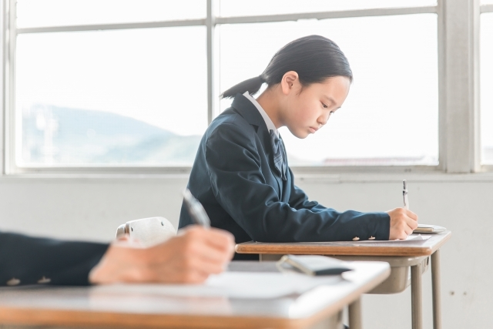
ペルソナ（優秀な子）
教師の両親のもとに生まれる。幼いころから少しずつ受験を意識した教育をほどこされ、小学校3年生から家庭教師をつけ始める。嫌々勉強していたが成績が思いのほか伸び、県内屈指の私立中高一貫校に進学。中学ではテニス部に所属し精力的に活動するが、成績が少し落ちてしまい高校では部活には所属させてもらえなかった。数学に苦手意識がある。
生活：通学は電車込み片道40分。親に朝学習を促され朝は8時には登校しているが、サボり気味。学校自体の拘束時間は8：30～16：00。放課後は塾に通うか、図書館での自習を装って少し寄り道する。家ではYouTuberの動画を見たり、PCでネットサーフィンや時々ゲームをしている。友達ともっとコミュニケーションを取りたいが、趣味などについてあまり話しておらず、自分から連絡を取るきっかけも掴めずにいる。
氏名：風祭 麗華（かざまつり れいか）
年齢：16歳 高校2年生
職業：高校生
収入：なし（アルバイトはしていない）
学歴：
出生：茨城県
家族：両親と3人暮らし 一人っ子
特徴：勉強は嫌いだが得意。両親にも期待されており、自身のように優秀な教員になるよう期待されているが、本当は教員にだけはなりたくない。友達は多いが、一目置かれる雰囲気があり、近寄りがたいと思われているのではないかと不安に感じている。
不満：勉強が得意だが、それを活かす場所が学校のテストしかなく、面白みや充実感に欠ける。やらされている感があり、受け身の勉強しかしてこなかったため、自主的に勉強したり目標を立てたりする気にはなれない。
満足：YouTube Liveで推しに自分のコメントが読んでもらえると少し嬉しくなる。クラスメイトに勉強に関する質問をしてもらえ、わかりやすく答えられると役に立てたと感じる。勉強自体は好きではないものの、テストで高得点を取れると達成感が得られる。
欲求：自分の勉強が活かせる場所が欲しいと考えている。せっかく得意ならば勉強を好きになりたい。気軽に質問をしてもらえる機会が欲しい。自分の将来の職業や大学について、親の言いなりにならずに自分で考えて目標を立てたい。
LINE：1日2回程度。あまり連絡は多くない。
X(旧Twitter)：頻繁に見ている。
Instagram：知り合いの投稿を見るのみ。
Facebook：利用していない。
YouTube：毎日見ている。
TikTok：利用していない。少し嫌い。
BeReal：利用していない。少し嫌い。

Slide 5
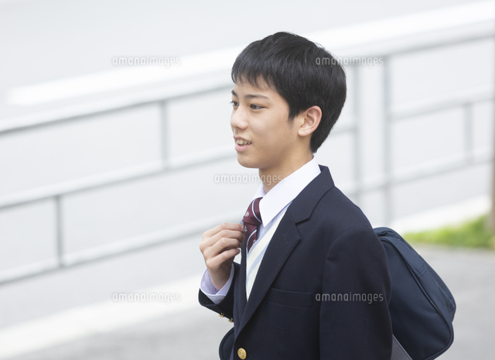
ペルソナ（普通な子）
・サッカーが好きで、よく父親や兄と試合観戦しに行っている。
・お小遣いの大半は、漫画に費やしている。
・勉強は、あまり得意ではなく、母親から塾に通うよう言われており、そのおかげで、平均点をキープしている。
・休日は、仲良しグループで、遊びに出かけている。
・通学手段は、電車で、ドアトゥドアで30分かかる。
・平日の放課後は、週3で部活。
残りは、塾。
・帰宅時間は、19時頃。
・氏名：前田 大輔
・性別：男性
・職業：高校生（２年生）
・収入：月5千円のお小遣い有
・部活：テニス部に所属
・学歴：
・出生：埼玉県
・家族構成：父、母、兄、妹
・特徴：特に秀でた能力はないが、特段悪いというわけでもない。任された仕事は責任をもってこなす。
人間関係は、部活に所属していることもあり、各学年に知り合いがいる。親友も何人かいて、たまに遊びに行っている。
塾に通っている。
不満
・塾での宿題が多く、ストレス気味。
・小学生の妹が、最近少し生意気。
・教科書などの荷物が多くてつらい。
・勉強しているのに成績が上がらない。
満足
・好きなサッカーチームが優勝した。
・先月お小遣い、少し多めにもらえた。
欲求
・成績アップしてお小遣いアップ
・Xを利用。
フォロワー50人
・LINE
毎日使用している
・Instagram
たまに投稿。普段はみるだけ
・YouTube
毎日見ている。サッカー系YouTubeｒをみている
・TikTok
週３で見るだけ。

